Slide 1
ttH@LIP News
Ricardo Gonçalo
2 Abril 2014
ttH@LIP

Slide 3
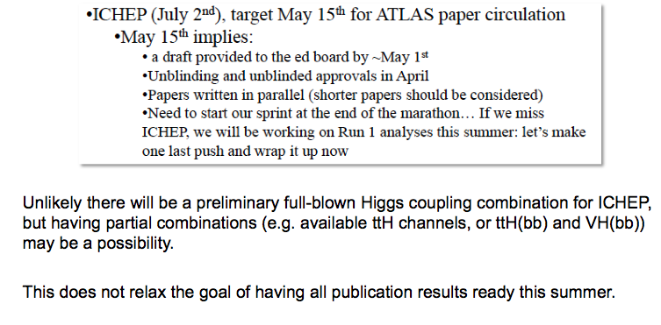
Planos de HSG8 – plenário de hoje

Slide 4
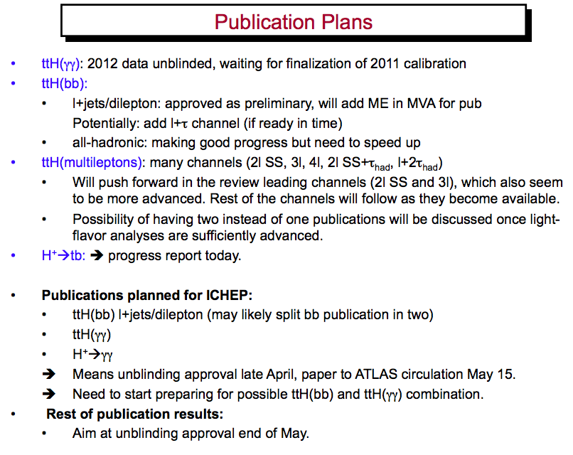

Slide 5
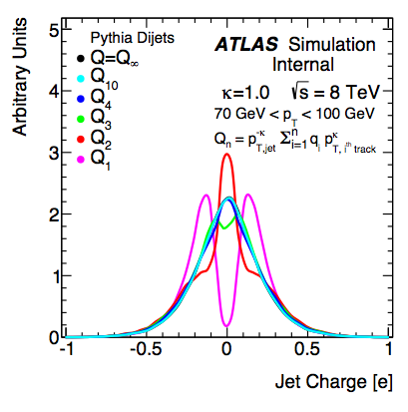
Estudo da composição e carga de jactos
A carga do partão que inicia um jacto é difícil de determinar
Um algoritmo:
Q_{j}=1/p_{T,j}^{k} Σ_{i}^{trks}q_{i} p_{T,i}^{k}

Slide 6
Resultados preliminares
Referência (Q_{j}^{true}):
carga do partão de mais alto p_{T}
ΔR(partão, jacto)<0.3
Algoritmo:
Q_{j}=1/p_{T,j}^{k} Σ_{i}^{trks}q_{i} p_{T,i}^{k}
Parâmetro k=0.5
Cortes nos jactos:
p_{T}^{constit} > 0.5GeV
|η_{constit}|<2.5
p_{T}^{jet}>10GeV

Slide 8
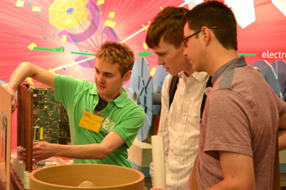
Rob Cantrill
Novo postdoc vai começar no LIP no fim de Abril
Vem do Royal Holloway e trabalhou na análise de H➔γγ em ATLAS, no canal de Vector Boson Fusion

Slide 9
Outros assuntos…
Reunião em Coimbra na próxima semana?
Reunião de ATLAS@LIP no próximo mês
Data ainda não definida, mas vão ser regulares
Era bom prepararmos algumas apresentações curtas:
Data-driven Z+jets corrections
Trabalho no código
Trabalho da carga de jactos
Lembrar:
Facturas das Jornadas do LIP em Lisboa

